Slide 1
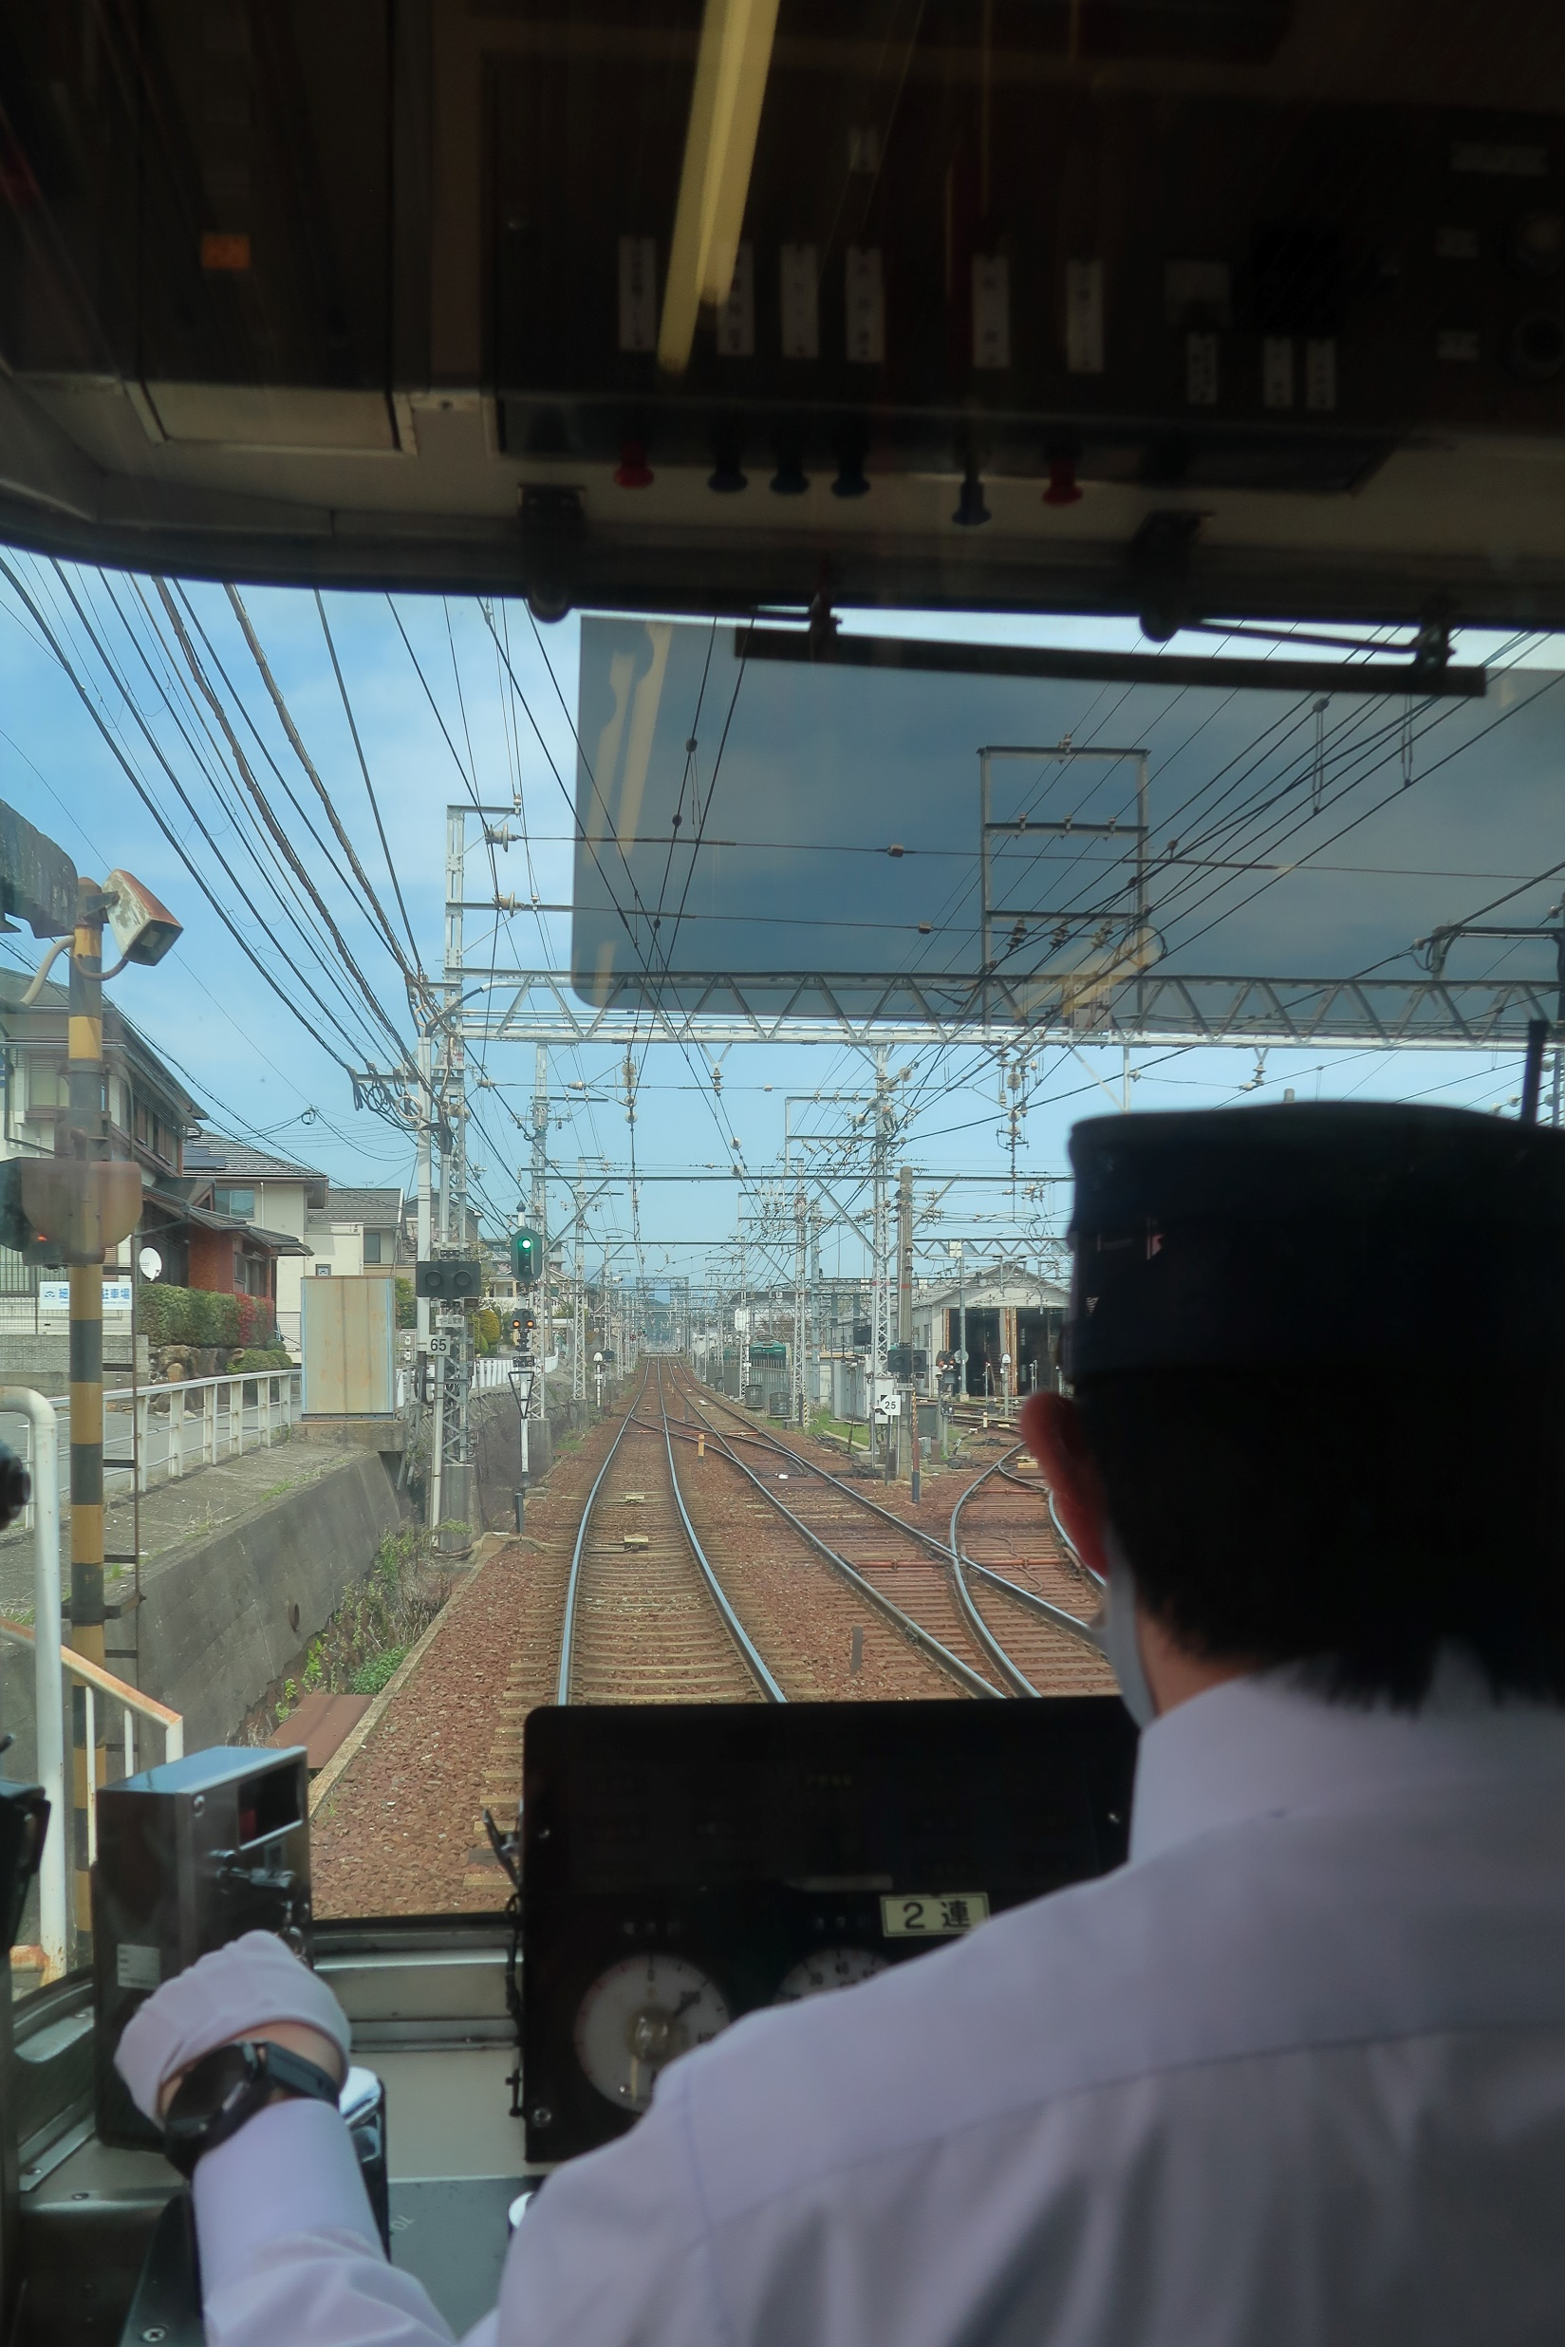
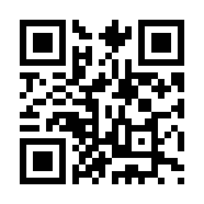
京阪
電車
大津の京阪電車を愛する会
京阪電気鉄道株式会社
主催
協力
夏休み
お仕事体験
京阪電車をもっと知って、もっともっと好きになろう！
小３～中学生対象 夏休み京阪電車お仕事体験を実施します
日時
場所
実施概要
対象者
定員
申し込み
ご注意
お問合せ
8月23日（金）１３：３０～１５：００
京阪電車 錦織車庫 （近江神宮前駅下車）
電車が動くしくみ、運転に必要な知識などを学んだ後、実際に電車の運転を
体験します。
大津の京阪電車を愛する会会員 または 会員のご家族で、小学校3～6年生、
中学校１～3年生の方。
20名程度（応募者多数の場合は抽選）
7月31日までに右の二次元コードからメールで申し込んでください。
現在会員でない方は、先に入会してからお申し込みください。
お子様だけの参加となり、保護者の方は同席できません。また駐車場はありませんので会場へは電車でお越しください。（保護者待合室はご用意します）
📞０７７ｰ５34ｰ２800 大津の京阪電車を愛する会事務局（平日9:00～17:00）

